Slide 1
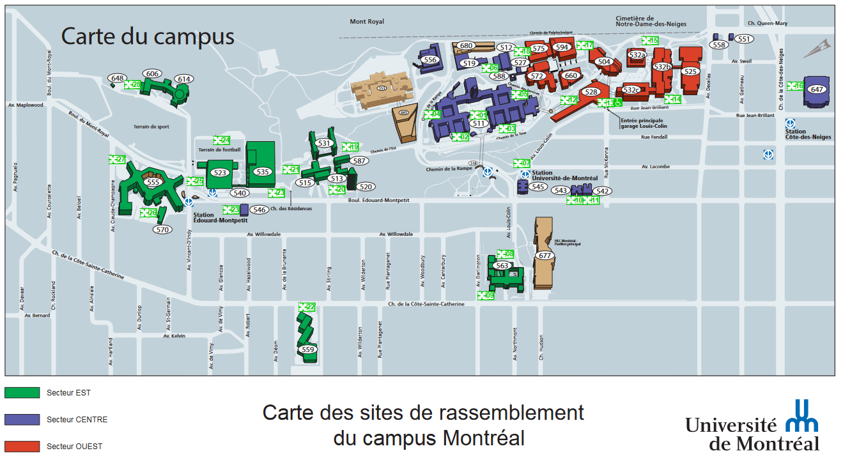
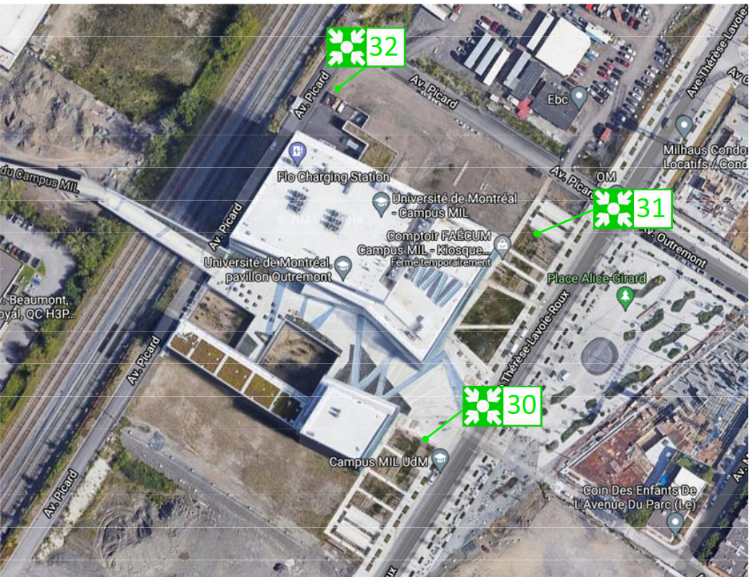
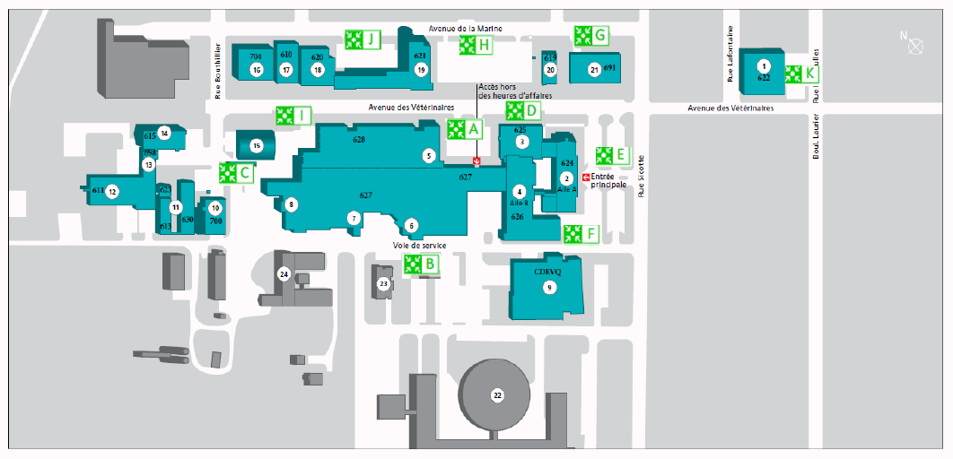
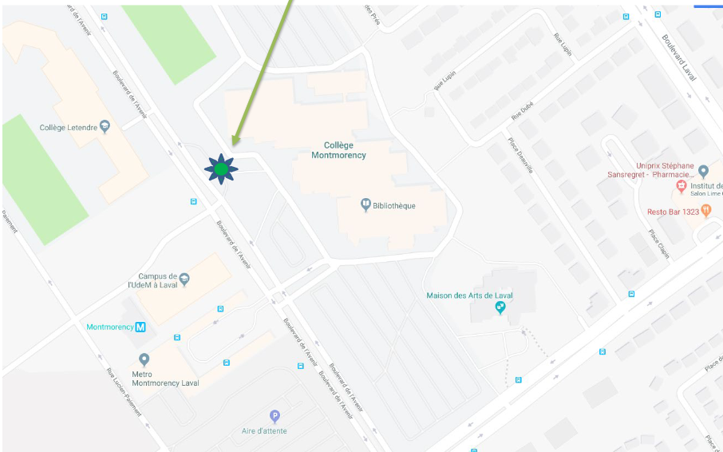
CONSIGNES D’URGENCE
Responsables de groupe
PRÉVENTION
= Avant chaque activité ou évènements spécial
Connaitre et enregistrer le numéro d’urgence dans son téléphone 7771 / 514-343-7771
Toujours avoir la liste des bénévoles, organisateurs, invités et participants (si applicable) disponible et un moyen de les joindre en tout temps
Connaître les procédures d’évacuation
Faire une reconnaissance des lieux
Activité intérieure
Repérer les sorties d’urgence
Consulter le plan d’évacuation mural
Repérer le téléphone fixe d’urgence le plus proche
Repérer la présence d’extincteurs
Connaitre les lieux de refuge à proximité (pour les personnes en situation de handicap)
Activité extérieure
Faire le tour du terrain
Identifier les zones potentiellement à risque (dénivelé, marches, présence d’installations électriques …)
Identifier les Points de Rassemblement
Campus Montréal
Campus MIL
Campus Saint-Hyacinthe
Campus Laval
Fiche consignes d’urgence : Responsable de groupe – DPS Évènements Spéciaux - Septembre 2023

Slide 2
CONSIGNES D’URGENCE
Responsables de groupe
EN CAS D’URGENCE
= intervention médicale ou toute autre situation d’urgence
Appelez la sûreté au 7771 / 514-343-7771
Décrivez la situation
Qu’est ce qui se passe ?
Qui est la victime : membre de la communauté / externe, bénévole / organisateur / invité / participant, sexe, âge (approximatif) …
Dans quel état : est-ce qu’elle respire ou parle normalement ? Est-elle est consciente ou totalement éveillée ?
Indiquez exactement où vous vous trouvez
Nom du campus
Numéro, nom et adresse du bâtiment
Étage et numéro de local ou terrain extérieur
Ne raccrochez pas et suivez les consignes de l’opérateur
EN CAS D’ALARME INCENDIE
= vous entendez l’alarme incendie dans votre bâtiment ou depuis un terrain extérieur
Activité en intérieur
Arrêtez immédiatement toute activité en cours
Évacuer les lieux via les sorties d’urgence les plus proches
Aidez les personnes en situation de handicap ou à mobilité réduite à évacuer ou dirigez-les vers un lieu de refuge
Rendez vous au Point de Rassemblement et attendez les consignes
Faites le pointage des personnes présentes : bénévoles, organisateurs, invités, participants (si applicable) …
Signalez rapidement toute personne manquante au pointeur ou au 7771 / 514-343-7771
Activité en extérieur
Arrêtez immédiatement toute activité en cours
Rendez vous au Point de Rassemblement et attendez les consignes
Faites le pointage des personnes présentes : bénévoles, organisateurs, invités, participants (si applicable) …
Signalez rapidement toute personne manquante au pointeur ou au 7771 / 514-343-7771
EN CAS DE DEPART DE FEU
= vous constatez un début d’incendie
Évacuez immédiatement la zone
Appelez la sûreté au 7771 / 514-343-7771
Déclenchez l’avertisseur manuel d’incendie le plus proche
Rendez vous au Point de Rassemblement et attendez les consignes
Faites le pointage des personnes présentes : bénévoles, organisateurs, invités, participants (si applicable) …
Signalez rapidement toute personne manquante au pointeur ou au 7771 / 514-343-7771
Fiche consignes d’urgence : Responsable de groupe – DPS Évènements Spéciaux - Septembre 2023

